Slide 1
NLP入门导览
Michael

Slide 2
目 录
1
音频数据处理基础(1)
2
模型概述(1)
3
后续工作规划

Slide 3
个人介绍

Slide 4
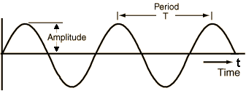
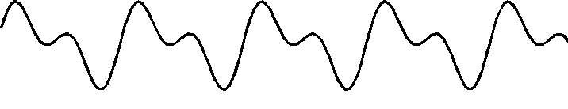
什么是音频
声音信号：
简单波形：纵轴表示振幅；
但一般真实世界的声音信号是复杂的，是不同频率信号的叠加

Slide 5
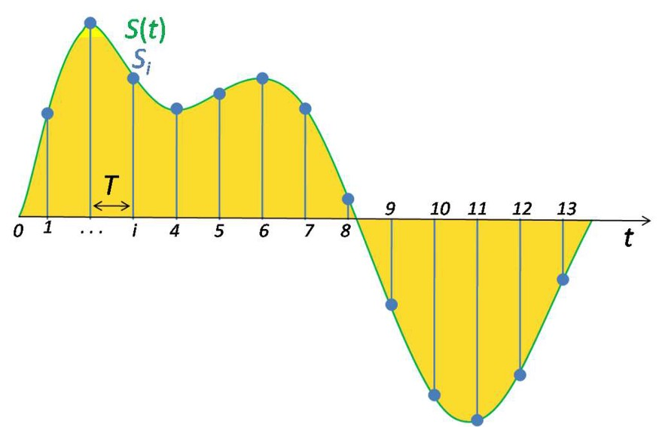
音频信号的数字表示
我们是无法绝对连续地测量一个信号的；
声波数字化：
每隔相同的时间段对声音的振幅进行测量，然后把信号转换为数字
采样率：每一次这样的测量就是一个样本点，采样率是每秒的样本数

Slide 6
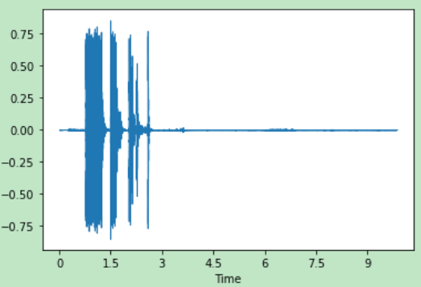
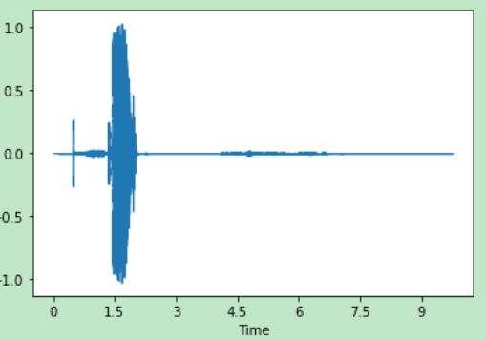
音频信号的数字表示
我们是无法绝对连续地测量一个信号的；
声波数字化：
每隔相同的时间段对声音的振幅进行测量，然后把信号转换为数字
采样率：每一次这样的测量就是一个样本点，采样率是每秒的样本数
举例：coughvid数据集中的其中2个样本的waveplot

Slide 7
为深度学习模型准备音频数据
传统的音频信号处理：
依赖于大量手动设计的特征提取，如MFCC(20个序列的均值和方差)，过零率等特征
表现有限
深度学习时代的音频处理：
不再需要大量人工的参与
模型自动进行特征提取，并最终形成结论

Slide 8
为深度学习模型准备音频数据
深度学习时代的音频处理：
不再需要大量人工的参与
模型自动进行特征提取，并最终形成结论
使用深度学习时实际上并没有处理原始格式的音频数据，而是将音频数据转化为图像→ 谱图

Slide 9
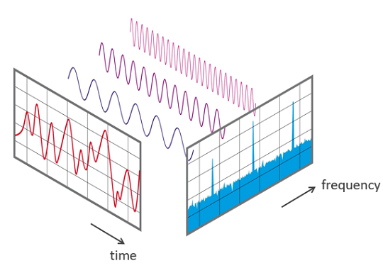
时域 vs 频域
声音信号由多个基础波形组成，我们可以使用傅里叶变换将信号进行分解
正余弦波
正交基

Slide 10
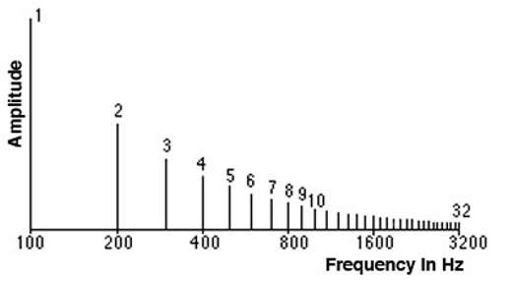
频谱图
频谱：
频谱图绘制了信号中的所有频率以及每个频率的强度或振幅
信号中的最低频率叫作基频，基频的整数倍的频率叫作谐波
注意到我们的声音信号一般不是周期性的，不同时间段，发出的声音不同，那么其频谱也会不一样
在每个时间切片中分析信号的频率组成

Slide 11
声谱图
注意到我们的声音信号一般不是周期性的，不同时间段，发出的声音不同，那么其频谱也会不一样
在每个时间切片中分析信号的频率组成
声谱图：
不同的颜色表示每个频率的振幅或强度
频谱图的每个垂直“切片”本质上是信号在该时间点的频谱，显示了在该时间点信号中发现的每个频率中的信号是如何组成的

Slide 12
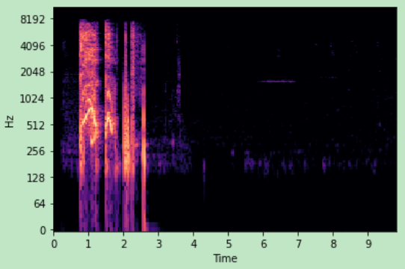
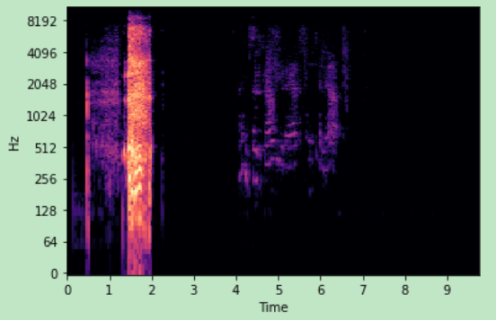
声谱图
声谱图：

Slide 13
目 录
1
音频数据处理基础(1)
2
模型概述(1)
3
后续工作规划

Slide 14
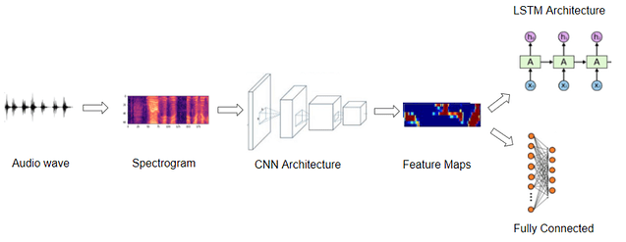
音频处理的深度学习模型
音频深度学习模型的基本框架：

Slide 15
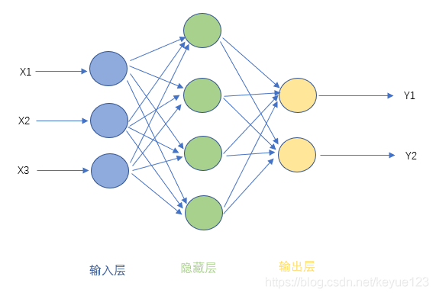
神经网络模型
前馈网络层：

Slide 16
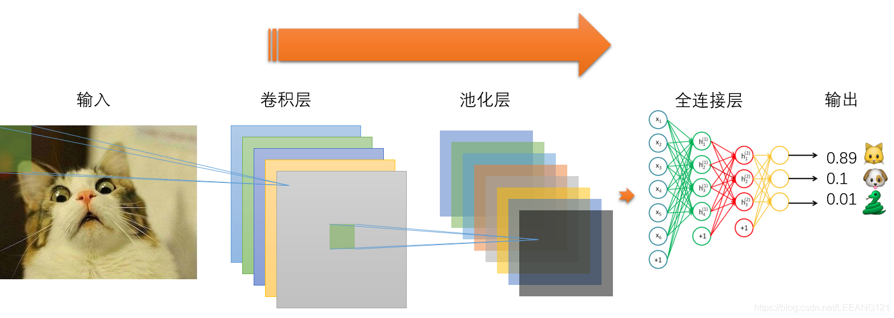
神经网络模型
卷积神经网络：

Slide 17
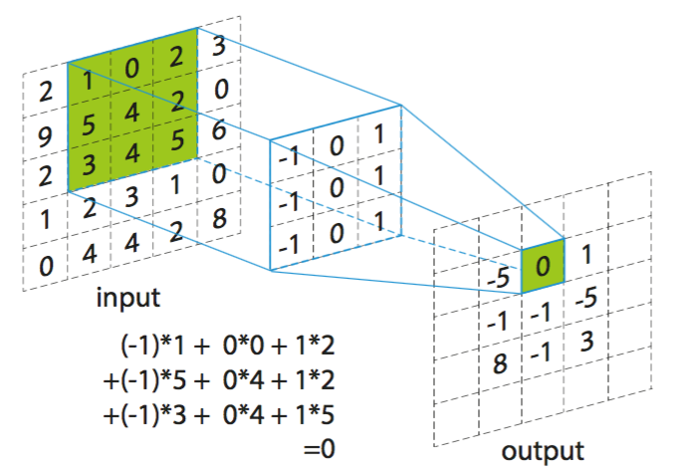
神经网络模型
卷积神经网络：

Slide 18
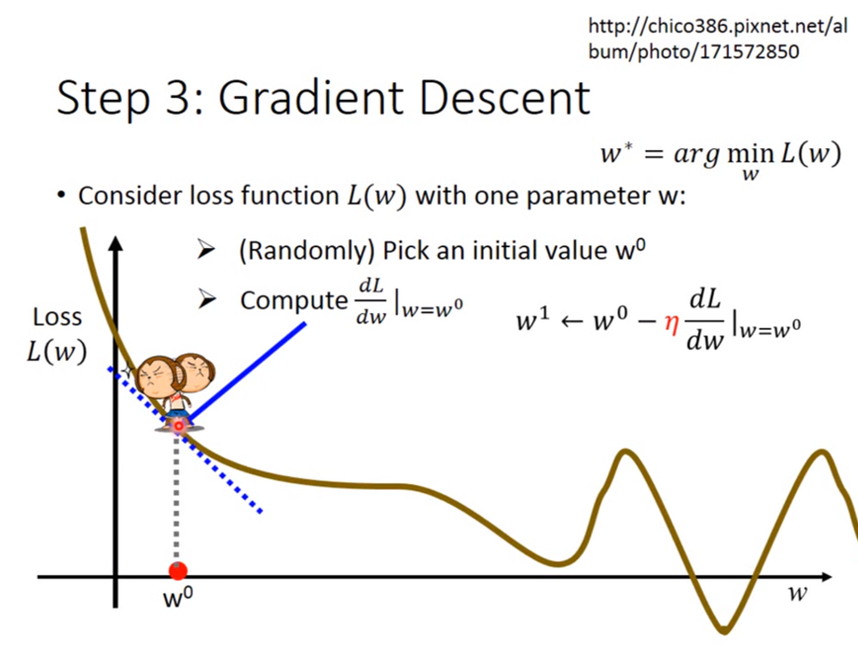
神经网络模型优化
梯度下降：

Slide 19
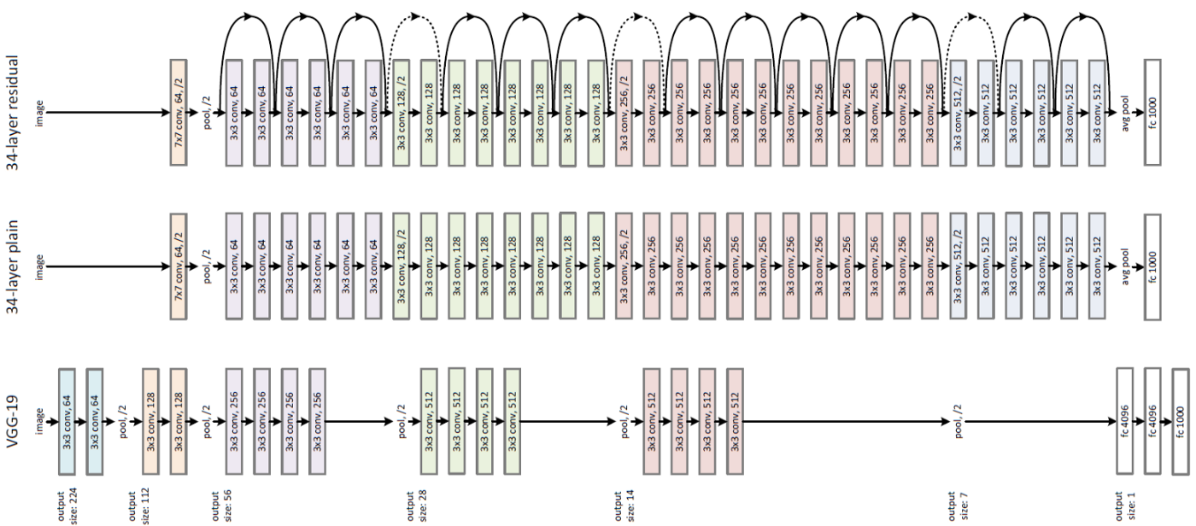
预训练模型backbone
我们实际使用的模型：
会规模更大，更为复杂
会进行预训练：类比于幼儿学习认识各种事物，对世界有一个基础的认知

Slide 20
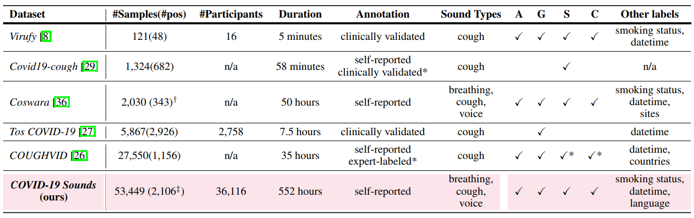
咳嗽音数据集
咳嗽音数据集：

Slide 21
咳嗽音数据集
咳嗽音数据集：
Coughvid：较为noisy的数据集
有标注结果数据：2140个
其中阳性样本占比：79.7%
Covid19-cough数据集：
阳性样本：682
阴性样本：642

Slide 22
模型表现(1)
对数据集进行4:1的训练集/测试集拆分
数据集 | 方法 | backbone | auc
coughvid | 特征工程 | catboost | 0.561
 | 深度学习 | EfficientNet | 0.643
 |  | eca_nfnet | 0.709
covid19-cough | 深度学习 | EfficientNet | 0.736
 |  | eca_nfnet_l0 | 0.756
 |  | eca_nfnet_l1 | 0.816
 |  | eca_nfnet_l2 | -

Slide 23
目 录
1
音频数据处理基础(1)
2
模型概述(1)
3
后续工作规划

Slide 24
后续工作规划
咳嗽音数据集：
拿到COVID-19 Sounds数据集后，进行更大规模训练
模型：
目前使用的模型是基于频谱的，后续会实验基于时域的模型，如wave2vec等；
更强大的视觉backbone，如ViT；
模型api：
已在开发中

